Slide 1


Bộ nhớ EPROM
GV HA A THOI KHOA DIEN – DIEN TU

Slide 2

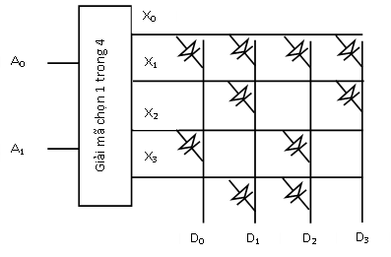
Mô tả cấu trúc ROM
GV HA A THOI KHOA DIEN – DIEN TU
A₁ | A₀ | D₃ | D₂ | D₁ | D₀
0 | 0 | 1 | 1 | 1 | 1
0 | 1 | 1 | 0 | 1 | 0
1 | 0 | 0 | 1 | 0 | 1
1 | 1 | 0 | 1 | 1 | 0

Slide 3
Phân loại EPROM
GV HA A THOI KHOA DIEN – DIEN TU
UV EPROM
E. EPROM
Nguồn cc
Nguồn cc
Địa chỉ
Ngõ vào
Dữ liệu
Ngõ ra
Địa chỉ
Ngõ vào
Dữ liệu
Ngõ ra
Cửa sổ
Điều khiển ghi –đọc
Điều khiển ghi –đọc

Slide 4
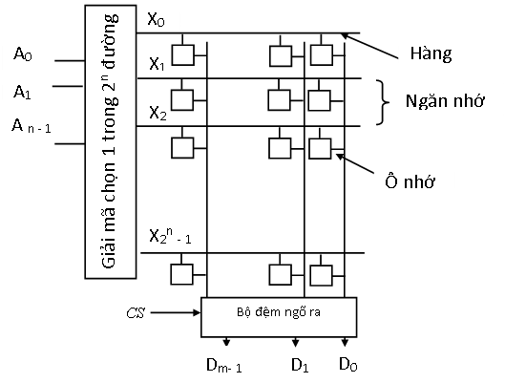
Tổ chức bộ nhớ
GV HA A THOI KHOA DIEN – DIEN TU
Số dịa chỉ A | Số ngăn nhớ | Vùng địa chỉ ( mã Hex)
10 11 12 13 14 15 16 | 1024 ( 1K) 2048 ( 2K) 4096 ( 4K) 8192 (8K) 16384 (16K) 32768(32K) 65536(64K | 000-3FF 000-7FF 000-FFF 0000-1FFF 0000-3FFF 0000-7FFF 0000FFFF

Slide 5

Đặc điểm
GV HA A THOI KHOA DIEN – DIEN TU
UV EPROM
Xóa bằng tia UV do đó cần thiết bị chuyên dụng
Xóa toàn bộ
Tốc độ xóa chậm từ 20 – 30 phút
Tốc độ ghi chậm khoảng 50ms/ byte
E EPROM
Xóa dễ dàng bằng phương pháp lập trình
Có thể xóa từng byte
Tốc độ xóa nhanh khoảng 1 phút
Tốc độ ghi nhanh khoảng 5ms/ byte

Slide 6

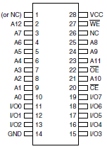
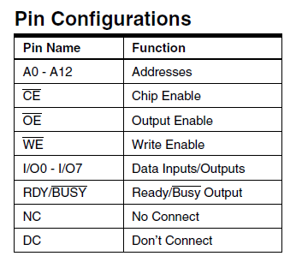
Sơ đồ chân 2864 8KB
GV HA A THOI KHOA DIEN – DIEN TU

Slide 7

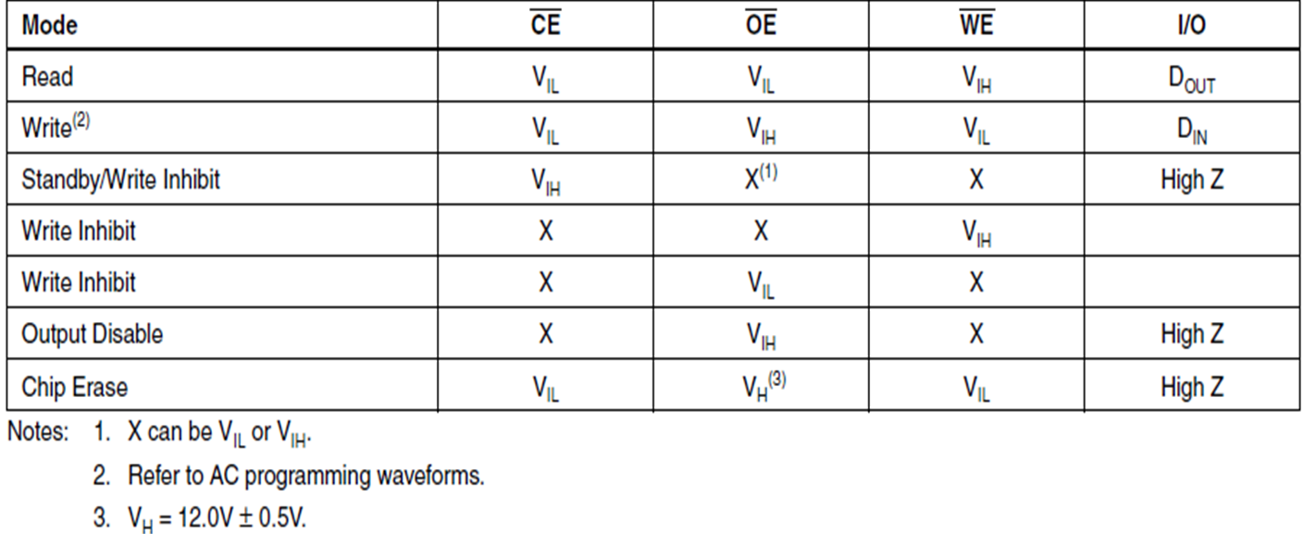
Bảng trạng thái 2864 8KB
GV HA A THOI KHOA DIEN – DIEN TU

Slide 8
Mô phỏng với proteus
GV HA A THOI KHOA DIEN – DIEN TU
Viết chương trình với word hoặc excel tùy ý
A | 1 | 2 | 3 | 4 | 5 | 6 | 7 | 8 | 9 | 0 | 11 | 12 | 13 | 14 | 15 | 16 | 17 | 18 | 19 | 20 | 21 | 22 | 23 | 24
D₀ | 1 | 1 | 1 | 1 | 1 | 1 | 1 | 1 | 1 | 0 | 0 | 0 | 0 | 1 | 1 | 0 | 1 | 0 | 0 | 0 | 0 | 1 | 1 | 0
D₁ | 0 | 1 | 1 | 1 | 1 | 1 | 1 | 1 | 1 | 0 | 0 | 0 | 1 | 1 | 1 | 0 | 1 | 1 | 0 | 0 | 0 | 1 | 1 | 0
D₂ | 0 | 0 | 1 | 1 | 1 | 1 | 1 | 1 | 1 | 0 | 0 | 1 | 1 | 1 | 1 | 0 | 1 | 1 | 1 | 0 | 0 | 1 | 1 | 0
D₃ | 0 | 0 | 0 | 1 | 1 | 1 | 1 | 1 | 1 | 0 | 1 | 1 | 1 | 1 | 1 | 0 | 1 | 1 | 1 | 1 | 0 | 1 | 1 | 0
D₄ | 0 | 0 | 0 | 0 | 1 | 1 | 1 | 1 | 1 | 0 | 1 | 1 | 1 | 1 | 1 | 0 | 1 | 1 | 1 | 1 | 0 | 1 | 1 | 0
D₅ | 0 | 0 | 0 | 0 | 0 | 1 | 1 | 1 | 1 | 0 | 0 | 1 | 1 | 1 | 1 | 0 | 1 | 1 | 1 | 0 | 0 | 1 | 1 | 0
D₆ | 0 | 0 | 0 | 0 | 0 | 0 | 1 | 1 | 1 | 0 | 0 | 0 | 1 | 1 | 1 | 0 | 1 | 1 | 0 | 0 | 0 | 1 | 1 | 0
D₇ | 0 | 0 | 0 | 0 | 0 | 0 | 0 | 1 | 1 | 0 | 0 | 0 | 0 | 1 | 1 | 0 | 1 | 0 | 0 | 0 | 0 | 1 | 1 | 0
H | 01 | 02 | 07 | 0f | 1f | 3f | 7f | ff | ff | 00 | 18 | 3c | 7e | ff | ff | 00 | ff | 7e | 3c | 18 | 00 | ff | ff | 00
03

Slide 9
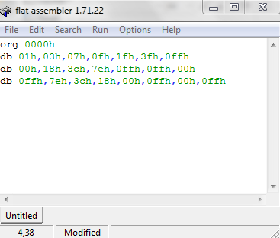
Sử dụng trình biên dịch FASMW
GV HA A THOI KHOA DIEN – DIEN TU

Slide 10

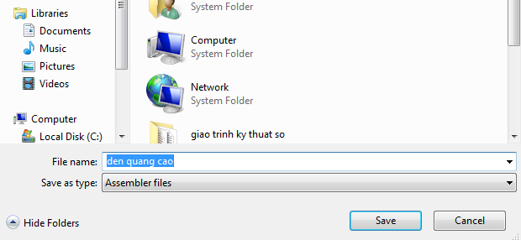
Vào Run – compile tiến hành lưu file .bin
GV HA A THOI KHOA DIEN – DIEN TU

Slide 11

File .asm và .bin đã được lưu lại

Slide 12

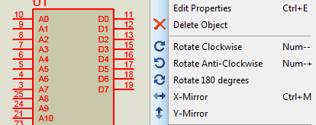
Nhấp chuột phải vào IC và tích vào edit properties
GV HA A THOI KHOA DIEN – DIEN TU

Slide 13
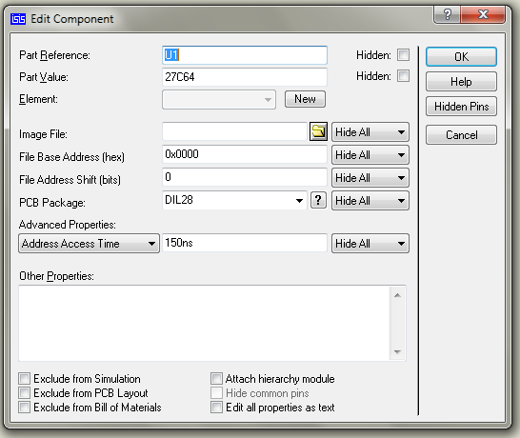
Tích vào mục “image file”
GV HA A THOI KHOA DIEN – DIEN TU

Slide 14
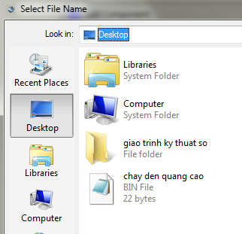
Tích vào “chay den quang cao” – nhấn OK
GV HA A THOI KHOA DIEN – DIEN TU

Slide 15
Dữ liệu đã được lưu vào bộ nhớ bây giờ có thể kết nối các linh kiện ngoại vi để tiến hành mô phỏng mạch
GV HA A THOI KHOA DIEN – DIEN TU

